Slide 1
KONSEP DASAR SISTEM
Danang Kusnadi, S.Si., M.Si

Slide 2
Pengertian Sistem
Kata sistem berasal dari bahasa Yunani, yaitu systema, yang artinya himpunan bagian atau komponen yang saling berhubungan secara teratur dan merupakan suatu keseluruhan.

Slide 3
Pengertian Sistem dari beberapa ahli :
Sistem adalah seperangkat unsur yang saling berhubungan dan saling memengaruhi dalam satu lingkungan tertentu (Ludwig, 1991).
Sistem merupakanbagian-bagian yang beroperasi secara bersama-sama untuk mencapai beberapa tujuan (Gordon B. Davis, 1995).
Sistem adalah sekelompok elemen yang terintegrasi untuk mencapai suatu tujuan (Raymond Mcleod, 2001).
Menurut Budi Sutedjo (2002), sistem adalah kumpulan elemen yang saling berhubungan satu sama lain, yang membentuk satu kesatuan dalam usaha mencapai suatu tujuan.
Jogianto (2005: 2) mengemukakan bahwa sistem adalah kumpulan dari elemen yang berinteraksi untuk mencapai suatu tujuan tertentu. Sistem ini menggambarkan suatu kejadian dan kesatuan yang nyata, seperti tempat, benda, serta orang-orang yang ada dan terjadi.

Slide 4
6. Menurut Murdick R.G. (1991: 27), sistem adalah seperangkat elemen yang membentuk kumpulan atau bagan-bagan pengolahan yang mencari suatu tujuan dengan mengoperasikan data dan/atau barang pada waktu tertentu untuk menghasilkan informasi.
7. Menurut Jerry Futz Gerald (1981: 5), sistem adalah jaringan kerja dari prosedur-prosedur yang saling berhubungan, berkumpul bersama-sama untuk melakukan kegiatan atau untuk menyelesaikan sasaran tertentu.
8. Menurut Davis G.B. (1991: 45), sistem secara fisik adalah kumpulan dari elemen yang beroperasi bersama-sama untuk me-nyelesaikan suatu sasaran.

Slide 5
Sistem juga merupakan gabungan bagian-bagian yang saling berhubungan dan berada dalam suatu wilayah serta memiliki item-item penggerak, contoh umum misalnya sepertinegara. Negara merupakan suatu kumpulan beberapa elemen kesatuan lain seperti provinsi yang saling berhubungan sehingga membentuk suatu negara di mana yang berperan sebagai penggerak adalah rakyat yang berada di negara tersebut

Slide 6
Dengan demikian, sistem merupakan kumpulan dari beberapa bagian yang memiliki keterkaitan dan saling bekerja sama serta membentuk suatu kesatuan untuk mencapai tujuan dari sistem tersebut.

Slide 7
Subsistem komponen yang koheren dan agak independent dari sistem yang lebih besar. Subsistem merupakan komponen atau bagian dari suatu sistem.
Contoh : Sistem (Mobil)
Subsistem : sistem mesin, sistem rangka dll
2. Suprasistem adalah sistem yang mempunyai hubungan lebih luas dari sistem. Jika suatu sistem menjadi bagian dari sistem lain yang lebih besar, sistem yang lebih besar tersebut dikenal dengan sebutan supersistem. Sebagai contoh, jika pemerintah kabupaten disebut sebagai sebuah sistem, pemerintah provinsi berkedudukan sebagai supersistem. Jika ditinjau dari pemerintah pusat, pemerintah provinsi adalah subsistem dan pemerintah pusat adalah supersistem.
Contoh suprasistem: jika sekolah dipandang sebagai sistem,pendidikan adalah suprasistemnya; jika perusahaan dipandang sebagaisistem, industri merupakan suprasistemnya dan pemasaran sebagai subsistemnya.

Slide 8
Sistem terbentuk dengan melalui proses antara lain :
Sistem yang terbentuk secara alami dinamakan sistim alami, contoh: Manusia, Hewan, Tumbuhan, Alam Semesta.
Sedangkan sitem yang terbentuk melalui proses buatan manusia dinamakan sistem buatan, contoh : Organisasi, Perusahaan, Perangkat lunak, Perangkat keras, Komputer, Mobil, Setrika, dan lain sebagainya.

Slide 9
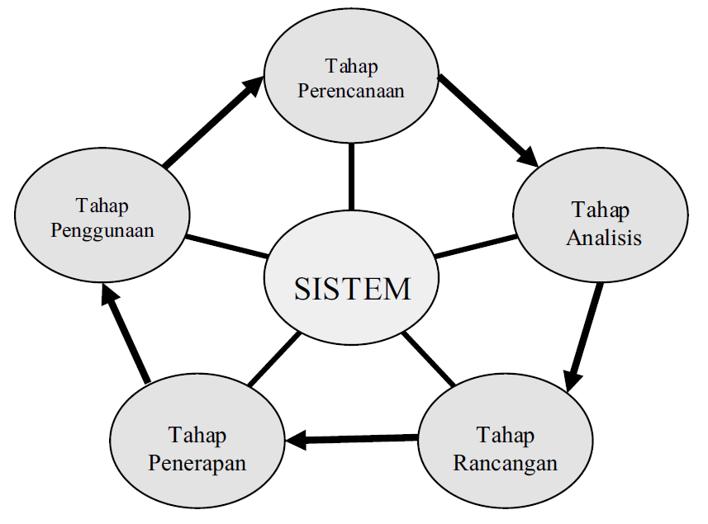
Proses terbentuknya sistem buatan

Slide 10
Tahap perencanaan merupakan langkah merencanakanpembuatan sistem yang dibutuhkan dan bisa diterima lingkungan.
Tahap analisis merupakan langkah melakukan penelitian didalam memperoleh informasi tentang sistem yang dibutuhkan dan diinginkan oleh lingkungan dengan tujuan untuk merancang sistem yang baru atau memperbarui.
Tahap rancangan merupakan langkah menyiapkan perangkat didalam mempermudah pembuatan rancangan sistem yang sesuai dengan informasi pada tahap analisis.
Tahap penerapan merupakan langkah merealisasikan pembuatan sistem yang merupakan penggabungan antara sumber daya fisik dengan konseptual, serta menghasilkan suatu sistem yang sesuai dengan kebutuhan.
Tahap penggunaan merupakan langkah pemakai menggunakan sistem untuk memenuhi kebutuhan, dan mencapai tujuan yang telah diidentifikasi pada tahap perencanaan.

Slide 11
Siklus hidup sistem
Konsep siklus hidup cocok dengan segala sesuatu yang lahir, tumbuh berkembang dan akhirnya mati. Pola ini juga berlaku untuk sistem berbasis komputer seperti aplikasi pengolahan data atau sistem pendukung keputusan. Siklus hidup sistem merupakan penerapan pendekatan sistem untuk tugas mengembangkan dan menggunakan sistem berbasis komputer.

Slide 12
Pengelolaan siklus hidup
Siklus hidup dikelola oleh manajer bersama–sama dengan unit jasa informasi, dibantu analisis sistem dan programmer serta operator, sehingga dengan adanya keterlibatan dari masing–masing elemen tersebut perkembangan dan pengembangan dari sistem dapat diketahui dengan pasti. Kapan sistem tersebut diperkenalkan, digunakan dan direkayasa ulang, karena masing – masing memiliki kepentingan dan kemampuan didalam pengelolaan sistem.

Slide 13
Kemampuan suatu sistem dapat dibedakan menjadi dua macam antara lain : Sistem tertutup dan sistem terterbuka,
Sistem terbuka yaitu suatu sistem yang mampu berinteraksi dan beradaptasi dengan lingkungan, sedangkan sistem tertutup yaitu suatu sistem yang tidak mampu berinteraksi maupun beradaptasi dengan lingkungan.

Slide 14
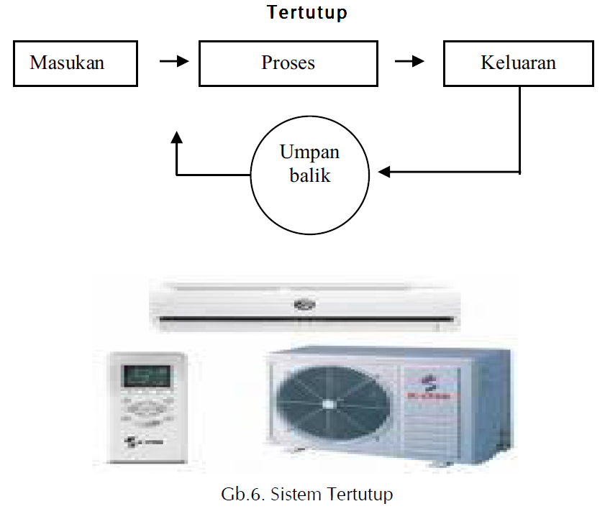

Slide 15
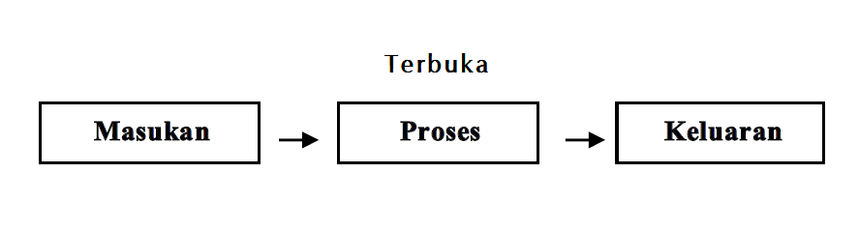
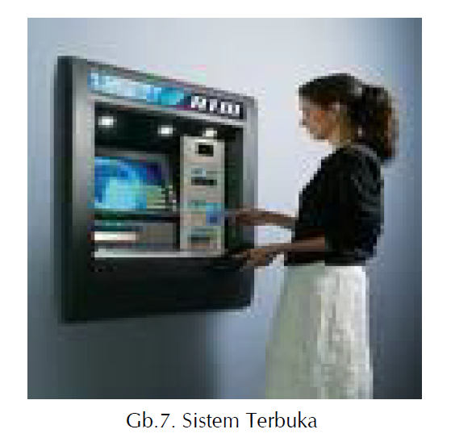

Slide 17
RINGKASAN
Kata sistem banyak sekali digunakan dalam percakapan sehari-hari, dalam forum diskusi maupun dokumen ilmiah. Kata ini digunakan untuk banyak hal, dan pada banyak bidang pula, sehingga maknanya menjadi beragam. Dalam pengertian umum, Sistem adalah sekelompok elemen yang terintegrasi dan bekerja sama untuk mencapai suatu tujuan. Jadi yang dimaksud dengan sistem bisa berbentuk apa saja dan berada dimana saja.
Tahap terciptanya sistem terdiri dari tahap perencanaan, analisis, rancangan, penerapan. dan penggunaaan berlangsung sampai suatu kurun waktu tertentu untuk merancang sistem itu kembali. Metodologi adalah suatu cara yang disarankan untuk melakukan pengembangan sistem atau subsistem informasi yang berbasis komputer.
Siklus hidup dikelola oleh manajer unit jasa informasi, dibantu analisis sistem, programer dan operator. Metodologi pengambangan sistem harus diketahui oleh masing–masing yang terlibat didalam pengembangan sistem tersebut.

